Slide 1
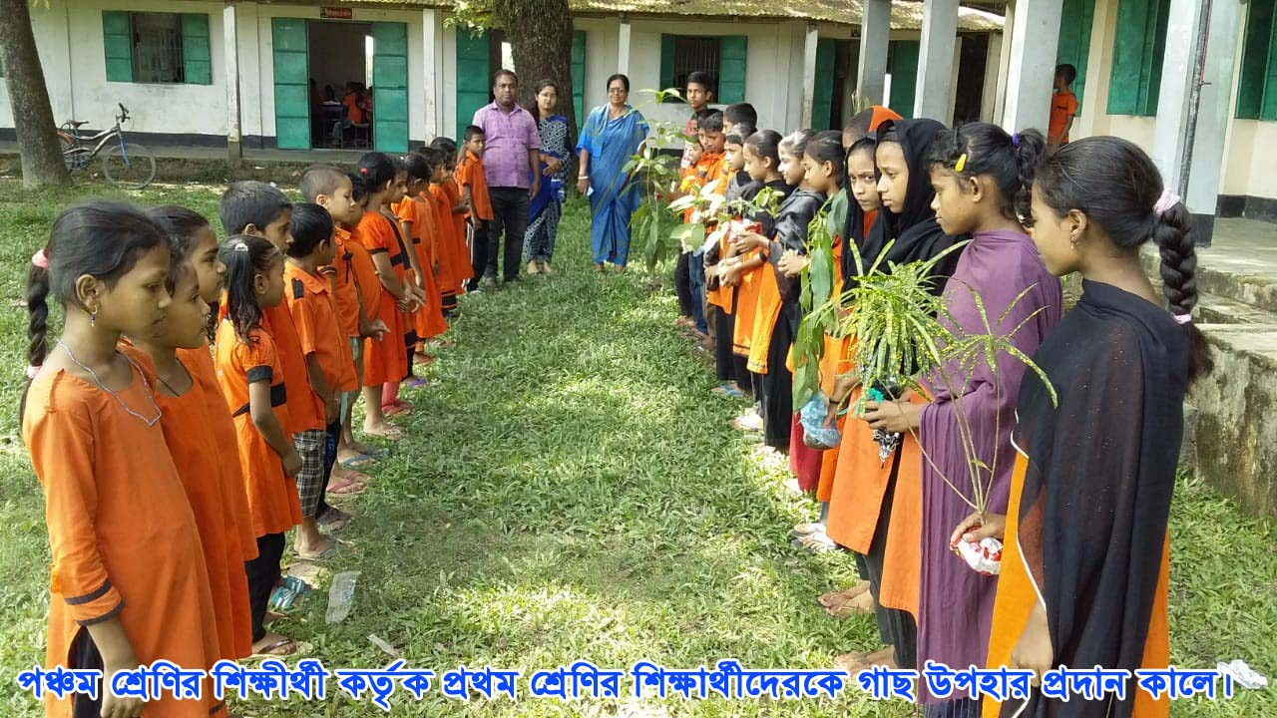
আজকের পাঠে সবাইকে স্বাগত

Slide 2


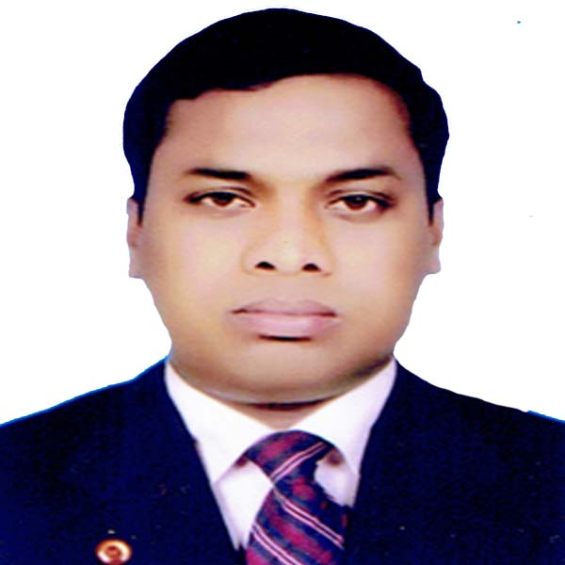
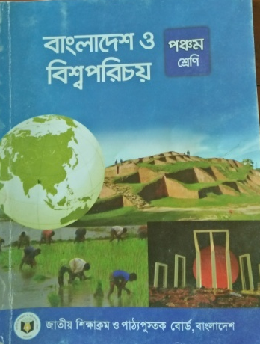
পরিচিতি
প্রমথেশ দত্ত
সহকারী শিক্ষক
নশিওরপুর সপ্রাবি
বালাগঞ্জ, সিলেট।
বাংলাদেশ ও বিশ্বপরিচিয়
৫ম শ্রেণি
অধ্যায়ঃ দশ
সময়ঃ ৪০ মিনিট

Slide 3

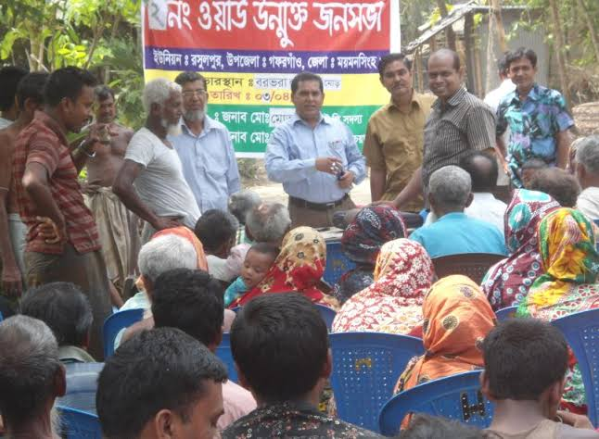
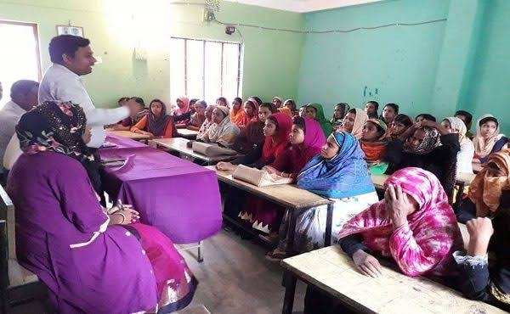
ছবিতে আমরা কী দেখতে পাচ্ছি?
সভা
সভায় কী করা হয়?
সভায় সবার মতামতের ভিত্তিতে সিদ্ধান্ত গ্রহণ করা হয়।

Slide 4
আমদের আজকের পাঠ
গণতান্ত্রিক মনোভাব (বিদ্যালয়)

Slide 5
শিখনফল
৭,১,১। গণতান্ত্রিক মনোভাব কী তা বলতে পারবে।
৭,২,২। বিদ্যালয়ে ও শ্রেণিকক্ষের বিভিন্ন কাজে গণতান্ত্রিক রীতিনীতি অনুশীলন করবে।

Slide 6
তোমরা কী বলতে পার গণতন্ত্র কাকে বলে?
গণতন্ত্রের ইংরেজী প্রতিশব্দ Democracy, যা এসেছে গ্রিক ভাষা থেকে। গ্রিক ভাষায় এর অর্থ “ জনগণ দ্বারা পরিচালিত”
গণতন্ত্রের অর্থ জনগণের শাসন।

Slide 7
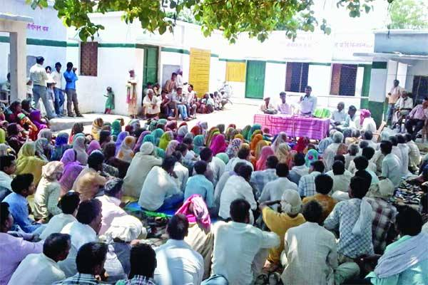
তোমরা বলতে পার গণতান্ত্রিক মনোভাব কী?
অন্যের মতামতকে সম্মান করা এবং অধিকাংশের মতামতের ভিত্তিতে সিদ্ধান্ত গ্রহণ করাকে গণতান্ত্রিক মনোভাব বলে।

Slide 8
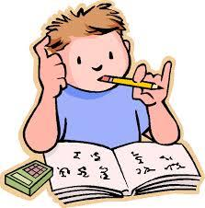
একক কাজ
১। গণতান্ত্রিক মনোভাব কাকে বলে?

Slide 9
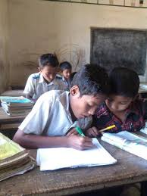
জোড়ায় কাজ
১। বিদ্যালয়ের কোন কোন ক্ষেত্রে গণতান্ত্রিক মনোভাবের চর্চা করা যায়?

Slide 10
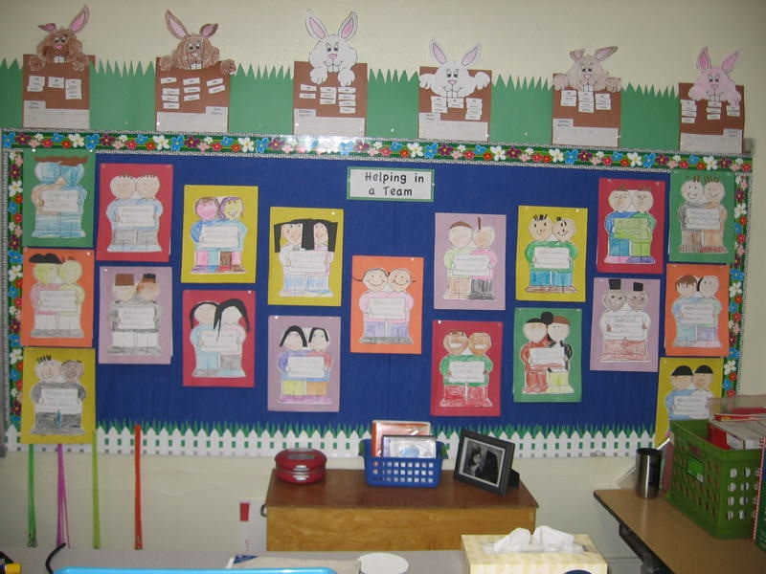
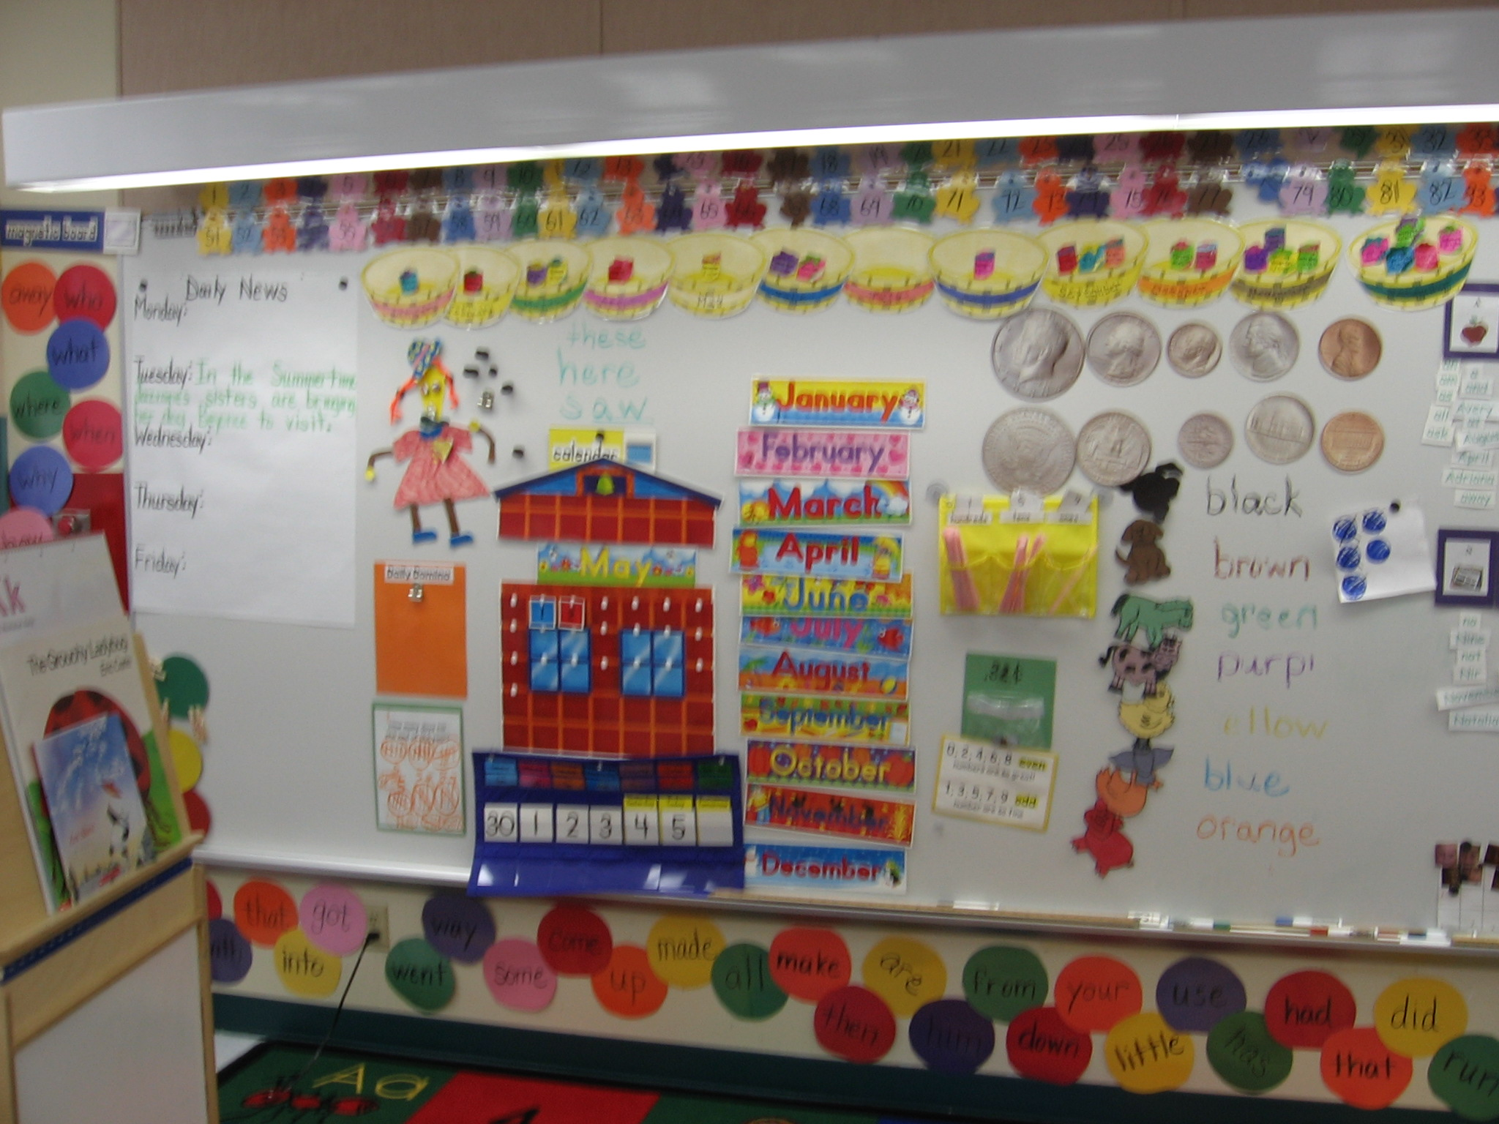
তোমরা কী বলতে পার বিদ্যলয়ে শ্রেণিকক্ষ কীভাবে সাজানো যায়?
শ্রেণির সবার মতামতের ভিত্তিতে আমরা শ্রেণিকক্ষ সাজানোর ব্যাপারে সিদ্বান্ত নেব। এতে গণতান্ত্রিক মনোভাবের চর্চা হবে।

Slide 11
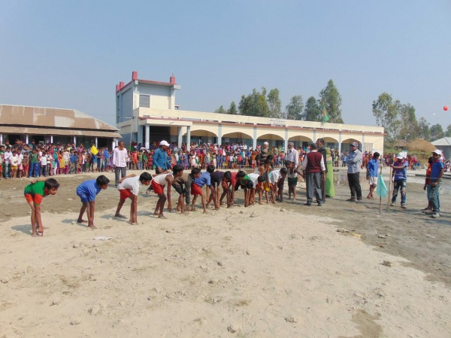
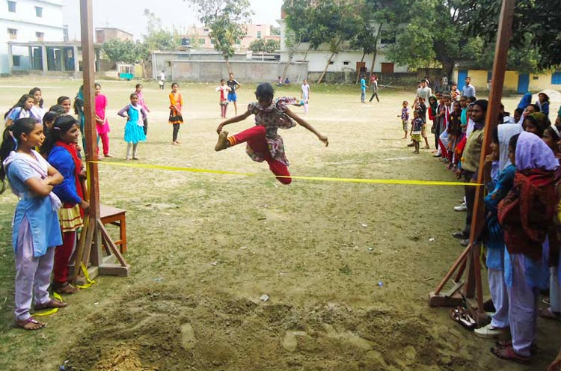
আমরা কীভাবে বিদ্যালয়ে ক্রীড়া প্রতিযোগিতার ব্যাপারে সিদ্ধান্ত নিতে পারি?
আমরা বিদ্যলয়ে ক্রীড়া প্রতিযোগিতা অনুষ্ঠানের ব্যপারে সবাই মিলে সিদ্ধান্ত নেব। এতে করে গণতান্ত্রিক মনোভাবের চর্চা হবে।

Slide 12
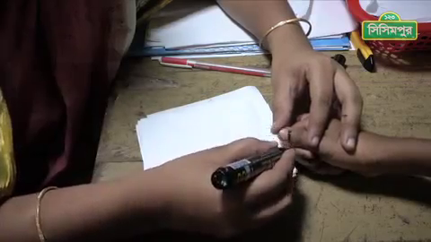
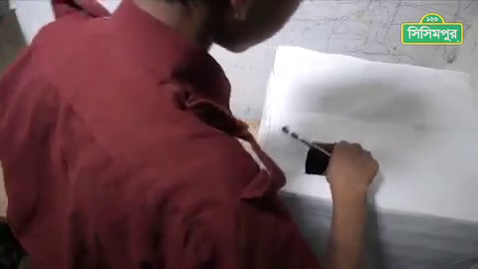
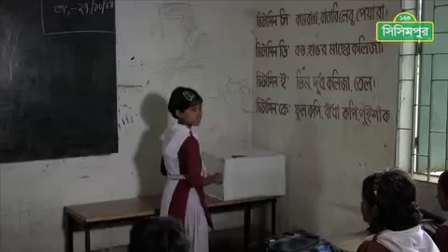
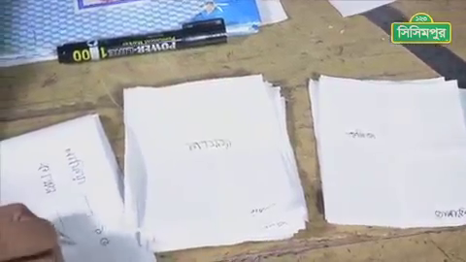
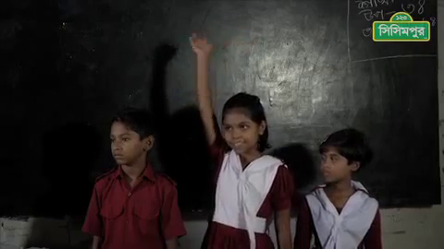
শ্রেণিকক্ষে সবাই মিলে ভোটের মাধ্যমে শ্রেণিনেতা নির্বাচন করা যায়।
এতে করে বিদ্যলয়ে গণতান্ত্রিক মনোভাবের চর্চা হবে।

Slide 13
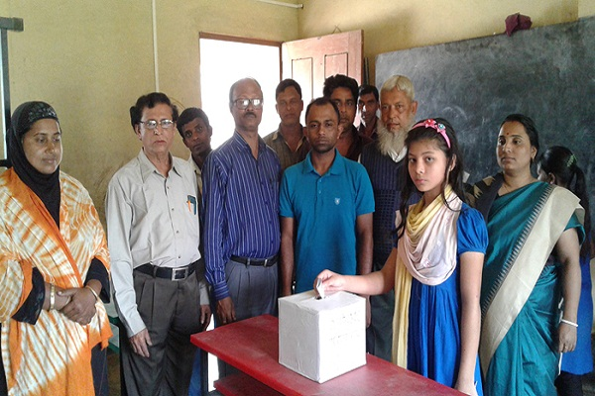
তোমরা বলতে পার বিদ্যালয়ে কীভাবে ষ্টুডেন্ট কাউন্সিল নির্বাচন করা যায়?
বিদ্যালয়ে প্রত্যেক শিক্ষার্থীর ভোটের মাধ্যমে ষ্টুডেন্ট কাউন্সিল সদস্য নির্বাচন করা যায়। এতে করে বিদ্যালয়ে সবার মধ্যে গণতান্ত্রিক মনোভাবের শিক্ষা গড়ে উঠে।

Slide 14
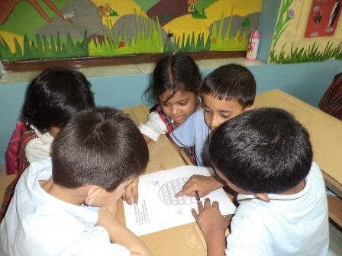
দলীয় কাজ
২। তোমাদের বিদ্যলয়ে একটি বার্ষিক ক্রীড়া প্রতিযোগিতার আয়োজন করা হবে। এই বিষয়ে সিদ্ধান্ত গ্রহণ করার পদ্ধতি কী হবে এবংএবিষয়ে কী সিদ্বান্ত নেওয়া যায়?

Slide 15
পাঠ্যবই সংযোগ
তোমার বাংলাদেশ ও বিশ্বপরিচয় বইয়ের 78 পৃষ্ঠা খুলে মনযোগ সহকারে পড়।

Slide 16
শূণ্যস্থান পূরণ কর
জনগণের
১। গণতন্ত্রের অর্থ হচ্ছে---------------------- শাসন।
২। আমাদের অনেক সময় নানারকম----------------- নিতে হয়।
৩। অধিকাংশের মতামতের ভিত্তিতেসিদ্ধান্ত গ্রহণ করাকে ------------------- বলে।
সিদ্ধান্ত
গণতান্ত্রিক মনোভাব

Slide 17
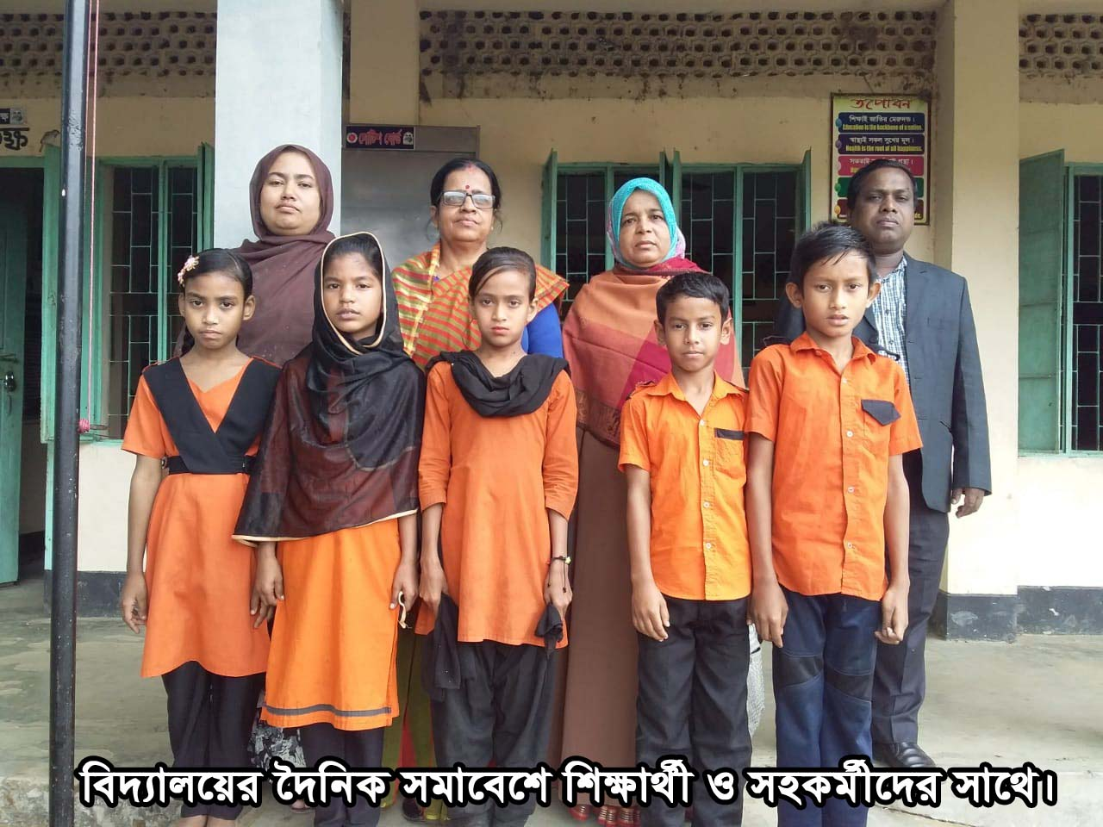
সবাইকে ধন্যবাদ

